Slide 1
一般资料描述
共分析2585名哮喘患者首访数据，其中：
诊断类型：
门诊2133 人(82.5%)
住院452人 (17.5%)
诊断分类：
典型支气管哮喘1950人(75.4%)
咳嗽变异性哮喘570人(22.1%)
胸闷变异性哮喘65人(2.5%)
严重程度：
重症哮喘67人(2.6%)
非重症2518人(97.4%)
年龄 |  | 49.00 [35.00, 59.00]
年龄分层 | (0,24] | 206 (8.0)
 | (24,34] | 413 (16.0)
 | (34,44] | 446 (17.3)
 | (44,54] | 586 (22.7)
 | (54,64] | 538 (20.8)
 | (64,+∞] | 396 (15.3)
性别 | 男 | 1065 (41.2)
 | 女 | 1520 (58.8)
民族 | 汉族 | 2412 (93.3)
 | 少数民族 | 173 (6.7)
BMI |  | 23.63 [21.26, 26.23]
教育程度 | 小学及以下 | 570 (22.1)
 | 中学 | 1085 (42.0)
 | 大学及以上 | 930 (36.0)
区域 | 西南 | 671 (26.0)
 | 华南 | 649 (25.1)
 | 华中 | 365 (14.1)
 | 华东 | 346 (13.4)
 | 东北 | 257 (9.9)
 | 华北 | 222 (8.6)
 | 西北 | 75 (2.9)
*连续变量用中位数和四分位数描述; 分类变量用例数和百分比描述

Slide 2
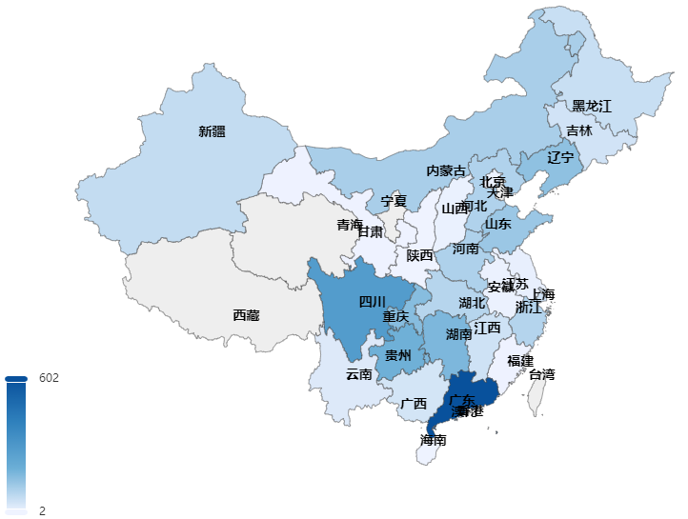
患者人群分布地图

Slide 3
哮喘病史及症状描述
病程(月) |  | 21.00 [4.00, 65.00]
首发症状 | 喘息 | 632 (24.5)
 | 咳嗽 | 1423 (55.1)
 | 气促/呼吸不畅 | 368 (14.2)
 | 胸闷 | 161 (6.2)
主要症状 | 喘息 | 696 (27.0)
 | 咳嗽 | 1267 (49.1)
 | 气促/呼吸不畅 | 450 (17.4)
 | 胸闷 | 169 (6.5)
哮喘伴随症状 | 咳嗽 | 2013 (77.9)
 | 喘息 | 1525 (59.0)
 | 气促/呼吸不畅 | 1385 (53.6)
 | 胸闷 | 954 (36.9)
过去12个月内其他症状
 | 鼻部相关症状 | 1435 (55.5)
 | 咽喉部相关症状 | 1329 (51.4)
 | 反流相关症状 | 577 (22.3)
是否有季节性 | 有 | 628 (49.6)
 | 无 | 639 (50.4)
季节性 | 春 | 362 (57.6)
 | 夏 | 78 (12.4)
 | 秋 | 190 (30.3)
 | 冬 | 353 (56.2)

Slide 4
哮喘急性发作史
哮喘急性发作诱因 | 急性呼吸道感染(感冒、支气管炎等) | 1280 (49.5)
 | 天气变化 | 837 (32.4)
 | 无明显诱因 | 513 (19.8)
 | 空气污染(空气质量不好) | 493 (19.1)
 | 尘螨(屋尘螨、粉尘螨) | 372 (14.4)
 | 蒿草、花粉、柳絮 | 320 (12.4)
 | 宠物毛发及皮屑 | 160 (6.2)
 | 停用治疗药物 | 96 (3.7)
 | 虾蟹等食物 | 59 (2.3)
哮喘急性发作次数 | 无急性发作 | 863 (46.3)
 | 1次 | 466 (25.0)
 | 2次 | 214 (11.5)
 | ≥3次 | 322 (17.3)
哮喘急性发作导致就诊 | 0次 | 375 (36.5)
 | 1次 | 360 (35.1)
 | 2次 | 163 (15.9)
 | >=3次 | 128 (12.5)
哮喘急性发作导致系统激素使用 | 0次 | 707 (69.7)
 | 1次 | 185 (18.2)
 | 2次 | 63 (6.2)
 | >=3次 | 60 (5.9)
哮喘急性发作导致住院次数 | 0次 | 724 (70.6)
 | 1次 | 224 (21.8)
 | 2次 | 42 (4.1)
 | >=3次 | 36 (3.5)
哮喘急性发作导致入住ICU | 无 | 1017 (99.5)
 | 有[1次] | 5 (0.5)
哮喘急性发作最难缓解症状 | 喘息 | 417 (40.3)
 | 咳嗽 | 317 (30.7)
 | 气促/呼吸不畅 | 248 (24.0)
 | 胸闷 | 52 (5.0)

Slide 5
哮喘治疗史、既往史
治疗主要药物 | 未使用任何抗哮喘药物 | 1038 (40.2)
 | 吸入激素/长效β受体激动剂(ICS/LABA) | 1025 (39.7)
 | 苏黄、中药/中成药 | 242 (9.4)
 | 白三烯受体拮抗剂 | 241 (9.3)
 | 茶碱 | 197 (7.6)
 | 短效β2受体激动剂(SABA) | 153 (5.9)
 | 吸入激素(ICS) | 78 (3.0)
 | 口服激素 | 51 (2.0)
 | 吸入激素/长效β受体激动剂/长效毒碱受体持抗剂 (ICS/LABA/LAMA) | 39 (1.5)
 | 吸入激素/长效B受体激动剂/长效抗胆碱药 (ICS/LABA/LAMA) | 34 (1.3)
 | 生物制剂 | 29 (1.1)
儿童时期哮喘史(≤14岁) | 是 | 208 (8.0)
 | 否 | 2377 (92.0)
吸烟状况 | 不吸烟 | 1977 (76.5)
 | 已戒烟 | 282 (10.9)
 | 正在吸烟 | 326 (12.6)
吸香烟指数(包/年) | [0,10) | 97 (18.6)
 | [10,25) | 189 (36.2)
 | [25,50) | 164 (31.4)
 | [50,+∞) | 72 (13.8)
合并症 | 无其他合并症 | 1090 (42.2)
 | 过敏性鼻炎 | 952 (36.8)
 | 高血压 | 240 (9.3)
 | 鼻窦炎 | 162 (6.3)
 | 荨麻疹 | 157 (6.1)
 | 慢性阻塞性肺疾病 | 147 (5.7)
 | 湿疹 | 86 (3.3)
 | 胃食管反流病 | 72 (2.8)
 | 鼻息肉 | 68 (2.6)
 | 冠心病 | 63 (2.4)
 | 糖尿病 | 59 (2.3)
 | 过敏性结膜炎 | 45 (1.7)
 | 特应性皮炎 | 35 (1.4)
 | 心、脑血管性疾病 | 34 (1.3)
 | 甲状腺相关疾病 | 32 (1.2)
 | 支气管扩张 | 28 (1.1)
 | 睡眠呼吸暂停综合征 | 21 (0.8)
 | 骨质疏松症 | 9 (0.3)

Slide 6
实验室检查
检查指标 | 中位数 [四分位数]
FEV1实测值 | 2.17 [1.56, 2.77]
FEV1预计百分比 | 81.05 [62.07, 94.86]
FVC实测值 | 3.02 [2.41, 3.70]
FVC预计百分比 | 92.89 [80.38, 104.64]
FEV1/FVC实测值 | 70.60 [59.41, 78.56]
FEV1/FVC预计百分比 | 86.56 [74.03, 95.36]
嗜酸性粒细胞计数 | 0.20 [0.09, 0.42]
嗜酸性粒细胞百分比 | 3.00 [1.40, 6.00]
中性粒细胞计数 | 4.00 [3.09, 5.16]
中性粒细胞百分比 | 59.20 [51.90, 66.00]
呼出气一氧化氮 | 32.00 [18.00, 66.00]
检查指标 | 中位数 [四分位数]
MMEF实测值 | 1.60 [0.89, 2.61]
MMEF预计百分比 | 48.12 [28.00, 71.00]
MEF75实测值 | 3.17 [1.40, 5.20]
MEF75预计百分比 | 57.98 [33.30, 86.03]
MEF25实测值 | 0.70 [0.38, 1.34]
MEF25预计百分比 | 40.22 [24.56, 62.88]
MEF25-75实测值 | 1.56 [0.86, 2.63]
MEF25-75预计百分比 | 47.16 [26.36, 74.03]
MEF50实测值 | 2.05 [1.12, 3.12]
MEF50预计百分比 | 49.69 [28.14, 72.09]
PEF实测值 | 5.46 [3.78, 7.03]
PEF预计百分比 | 78.32 [55.59, 96.00]

